Slide 3
পাঠ পরিচিতি
শ্রেণি: নবম-দশম
বিষয়: তথ্য ও যোগাযোগ প্রযুক্তি
অধ্যায়ঃ চতুর্থ
আমার লেখালেখি ও হিসাব
সময় : ৫০ মিনিট

Slide 4
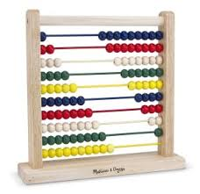
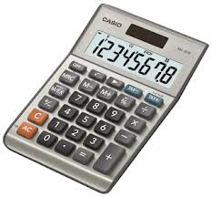
চিত্রগুলো দেখে চিন্তা করে বল ?
হিসাবের জন্য কোন প্রোগ্রামটি ব্যবহার করি?
কম্পিউটারের কী করা হচ্ছে।
স্প্রেডশিট

Slide 5
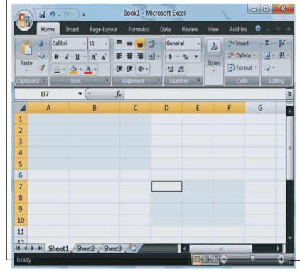
আজকের পাঠের বিষয়
স্প্রেডশিট বিশ্লেষণ

Slide 6
শিখনফল
এই পাঠ শেষে শিক্ষার্থীরা...
১। স্প্রেডশিটের পরিচিতি সম্পর্কে ব্যাখ্যা করতে পারেবে।
;
২। স্প্রেডশিট সফটওয়্যার ব্যবহারের ক্ষেত্র চিহ্নিত করতে পারব।
৩। ওয়ার্কসিটের গঠন বর্ণনা করতে পারবে

Slide 7
স্প্রেডসিট সফটওয়্যার ব্যবহারের ক্ষেত্র হল
শিক্ষা ক্ষেত্রে ফলাফল বিশ্লেষণ।
আয়-ব্যয় হিসাব করতে।
বাজেট তৈরীতে
কর্মকর্তা কর্মচারীদের বেতন তৈরীতে ।
এয়ারলাইন্স রিজার্ভেশনে।
আয়কর হিসাব ও বিশ্লেষণে।
নির্বাচনের ভোট গণনায়
খেলোয়াড়ের প্রদর্শিত ক্রীড়া কৌশল মূল্যায়নে।

Slide 8
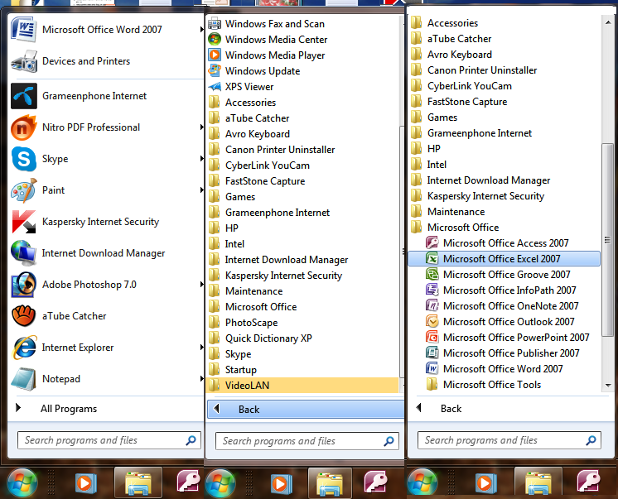
এক্সেল খোলার পদ্ধতি
Start Button
All Programs
MS Office
MS Excel
Click

Slide 9
স্প্রেডশিট প্রোগামে গানিতিক কাজ
এক্সেল ব্যবহার করে দুইভাবে যোগ করা যায় ।
স্বয়ংক্রিয়
ম্যানুয়ালি
স্বয়ক্রিয়ভাবে যোগ করতে ফলাফল সেলে কারসর নিয়ে AutoSum ক্লিক করতে হয়।
ম্যানুয়ালি ভাবে যোগ করতে ফলাফল সেলে = চিহ্ন দিয়ে সূত্র লিখতে হয়।

Slide 10
এক্সেল ব্যবহার করে যোগ করার ভিডিও দেখুন
স্বয়ংক্রিয়
ম্যানুয়ালি

Slide 11
স্প্রেডশিট প্রোগামে গানিতিক কাজ
এক্সেল ব্যবহার করে বিয়োগ করার নিয়ম ।
এক্সেলের ওয়ার্কশিটে বিয়োগ করার পদ্ধতি যোগ করার পদ্ধতির মতো। তবে স্বয়ংক্রিয় বিয়োগ করা কোন ব্যবস্থা নেই। ফলাফল সেলে সূত্র বসিয়ে বিয়োগ করতে হয়।

Slide 12
এক্সেল ব্যবহার করে বিয়োগ করার ভিডিও দেখুন ।

Slide 13
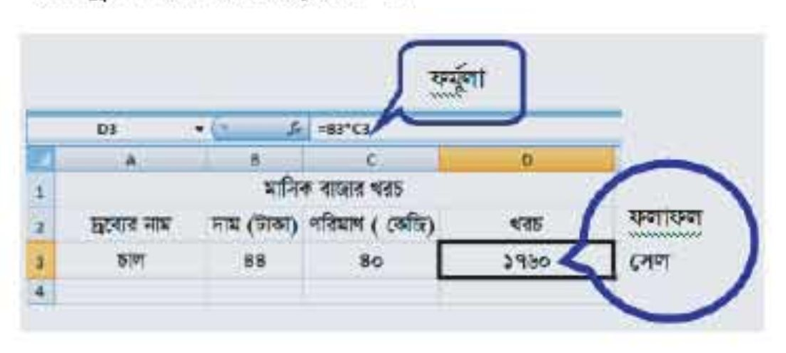
স্প্রেডশিট প্রোগামে গানিতিক কাজ
এক্সেল ব্যবহার করে দুইভাবে গুন করা যায় ।
১। এক্সেলের ওয়ার্কশিটে সাধারণভাবে সেলে সূত্র লিখে এন্টার দিলে ফলাফল পাওয়া যায়।

Slide 14
এক্সেল ব্যবহার করে গুন করার ভিডিও দেখুন ।

Slide 15
স্প্রেডশিট প্রোগামে গানিতিক কাজ
এক্সেল ব্যবহার করে দুইভাবে গুন করা যায় ।
২। ফলাফল সেলে স্প্রেডশিট ফাংশন= PRODUCT লিখে সেলের রেঞ্জ দিয়ে এন্টার দিলে ফলাফল পাওয়া যায়

Slide 16
এক্সেল ব্যবহার করে গুন করার ভিডিও দেখুন ।

Slide 17
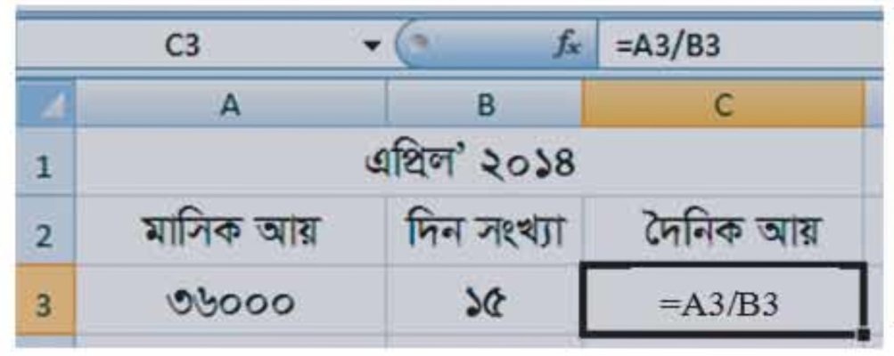
স্প্রেডশিট প্রোগামে গানিতিক কাজ
এক্সেল ব্যবহার করে ভাগ করার নিয়ম ।
স্প্রেডশিটে ভাগ করার কাজটিও সূত্র দিয়ে করতে হয়। ভাগ করার ক্ষেত্রে ফলাফল সেলে = A1/B1 সূত্র লিখতে হয়। এ ক্ষেত্রে / চিহ্নটি ভাগ চিহ্ন হিসাবে ব্যবহুত হয়।

Slide 18
এক্সেল ব্যবহার করে ভাগ করার ভিডিও দেখুন ।

Slide 19
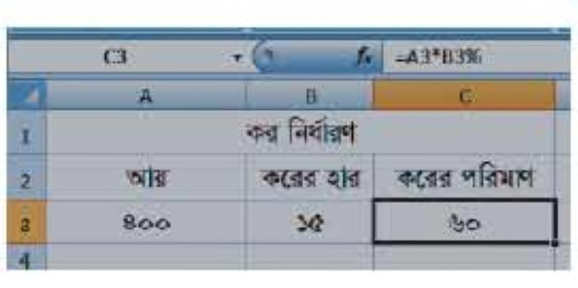
এক্সেল ব্যবহার শতকরা নির্ণয় করার নিয়ম ।
সমস্যা: ৪০০ টাকার ১৫% কত টাকা ?
ফলাফল সেলে = A3*B3% সূত্র প্রয়োগ করে ফলাফল সেলে = চিহ্ন দিয়ে ৪০০ লিখা সেলে ক্লিক করতে হবে। তারপর কী কীবোর্ডে * চাপতে হবে। তারপর ১৫ লেখা সেলে ক্লিক করতে হবে। তারপর % লিখে এন্টার চাপতে হবে। ফলাফল আসবে।

Slide 20
এক্সেল ব্যবহার শতকরা নির্ণয় করার ভিডিও দেখুন
সমস্যা: ৪০০ টাকার ১৫% কত টাকা ?

Slide 21
মূল্যায়ন
১। স্প্রেডশিট প্রোগাম দিয়ে কী করা হয় ?
(ক) শব্দ প্রক্রিয়াকরণ
(খ) ছবি সম্পাদনা
(খ) হিসাব-নিকাশ
(ঘ) তথ্য ব্যবস্থাপনা
১। স্প্রেডশিটে গুণ করার পক্রিয়া কয়টি ?
ক. ৩টি
খ. ৪টি
গ. ২টি
ঘ. ৫টি

Slide 22
মূল্যায়ন
১। কোনটি স্পেডশিট প্রোগ্রাম ?
(ক) ডিবেজ প্রোগ্রাম
(খ) ফক্সপ্রো
(খ) এক্সেল প্রোগ্রাম
(ঘ) ওয়ার্ড প্রোগ্রাম
১। অফিস সফটওয়্যার হচ্ছে ?
i). ওয়ার্ড প্রসেসর
ii). স্প্রেডশিট এনালাইসিস
iii). উইকিপিডিয়া
নিচের কোনটি সঠিক
(ক) i ও ii
(খ) i ও iii
(গ) ii ও iii
(ঘ) ii , ii ও iii

Slide 23
জোড়ায় কাজ
কাজ-:১ যোগ ও বিয়োগ করার ফর্মুলা গুলো লিখ?
কাজ-:২ স্প্রেডশিট প্রোগ্রামের কাজ লিখ ?

Slide 24
বাড়ির কাজ
একটি স্ট্যান্ডার্ড স্প্রেডশিট প্রোগ্রাম ব্যবহার করে সময় ও খরচ কমে আলোচনা কর ।

